Slide 1


자바프로그래밍2
10주차 실습
그래픽 프로그래밍
2024-2학기 자바프로그래밍2 3분반
TA 강지호

Slide 2
실습 평가 방법
점수 : 100점 만점 기준(문제 별 난이도에 따라 점수 부여)
채점 기준 : 완성도, 작동 유무, 일부 오류 등에 따라 감점 - 프로그램이 동작하지 않거나, 코드 공유, ChatGpt 사용 등의 부정행위 적발 시 0점 - 소스 코드에 허점, 잘못된 들여쓰기, 일부 입출력 오작동 시 정도에 따라 감점
제출 기한 : 실습 당일 23시 59분까지(이후 제출 불가능) - 실습 시간(14:00-15:50) 내 제출 시 감점X - 18:00 까지 제출 시 채점 점수의 5% 감점 - 20:00 까지 제출 시 채점 점수의 10% 감점 - 23:59 까지 제출 시 채점 점수의 20% 감점
Java Programming 2

Slide 3
실습 제출 방법
압축 파일명 : n주차_학번_이름.zip
소스 파일 : Eclipse에서 Export한 zip 파일 내 소스 파일(.java)
보고서 : 각 문제별 문제 번호 및 소스 코드 실행 결과 화면 캡처한 pdf 파일 - 부재 시 감점
소스 파일과 보고서를 압축하여 주차별로 위 압축 파일명과 같이 e-루리에 제출
e-루리 접속 오류 등 특별한 사유로 인해 제출하지 못하는 경우 - rkdwlgh01@naver.com 해당 e-mail을 통해 제출
Java Programming 2

Slide 4
실습 조교 및 질의응답
e-루리 Q&A 게시판 활용 (작성 후 e-루리 메시지 시 빠른 응답 가능)
실습 TA의 e-mail 활용 - 강지호 : rkdwlgh01@naver.com
Java Programming 2

Slide 5

[자바프로그래밍2] 10주차 실습 문제
제출 기한 11.7(목) 23:59 전까지

Slide 6
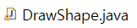
문제 1 (40점)
마우스 클릭으로 원하는 도형을 그리는 프로그램을 DrawShape에서 조건에 맞게 구현하고 테스트하세요.
사각형, 원, 삼각형 버튼을 생성하여 현재 그릴 도형을 선택
마우스 클릭 시, 클릭 위치에 선택한 도형 생성
도형의 색상은 랜덤하게 계속 변경
사각형, 원, 삼각형의 크기는 모두 50으로 구현
ArrayList를 사용하여 그린 도형들이 사라지지 않고 남아있도록 구현
reset 버튼을 생성하여 현재까지 화면에 그린 모든 도형 삭제
- 클래스 명 : DrawShape
Java Programming 2

Slide 7
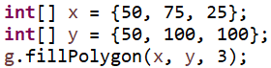
문제 1 (40점)
삼각형 그리기 예시
(0,0)
x
(50,50)
(25,100)
(75,100)
y
Java Programming 2

Slide 8
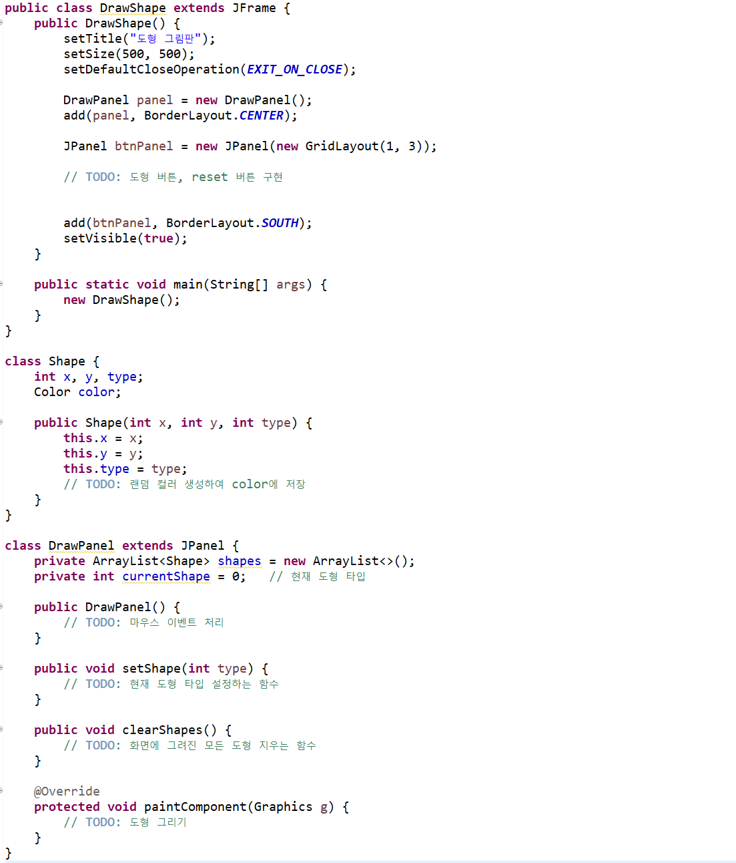
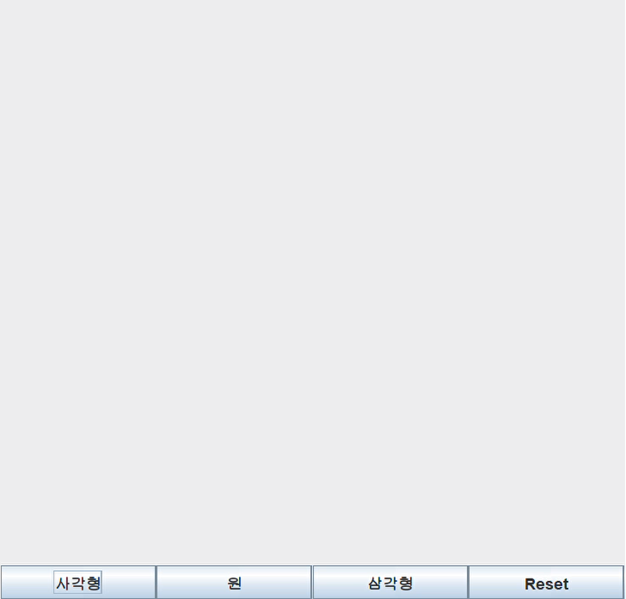
문제 1 (40점)
실행결과 예시 :
Java Programming 2

Slide 9
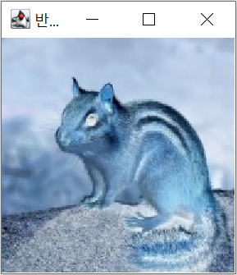
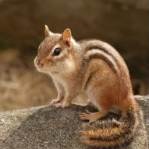
문제 2 (30점)
이미지를 읽어와 색상이 반전되는 프로그램을 Inversion에서 조건에 맞게 구현하고 테스트하세요.
이미지는 6주차에서 사용한 이미지 “imgs/img4.jpg” 사용
색상 반전은 각 RGB 값을 255에서 빼서 구현
- 클래스 명 : Inversion
Hint: 강의 자료 11장 Lab 11-3: 영상처리 부분 참고
실행결과 예시 :
Java Programming 2

Slide 10
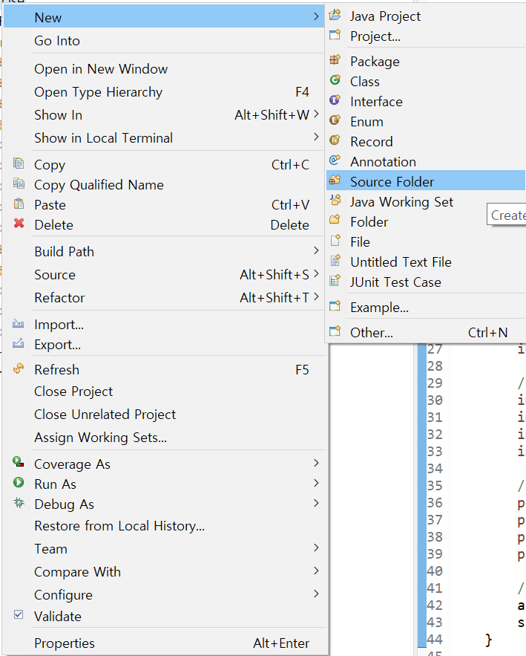
문제 2 (30점)
사용할 이미지 프로젝트에 추가 프로젝트 우클릭 → New → Source Folder → 폴더명은 imgs 해당 폴더에 이미지 파일 추가(img1.jpg, img2.jpg, img3.jpg, img4.jpg) 파일 경로는 “imgs/img1.jpg”
* 폴더에 파일 추가 imgs 폴더 우클릭 → import → General → File System → 파일이 있는 폴더 선택 → 추가할 파일 모두 선택
Java Programming 2

Slide 11
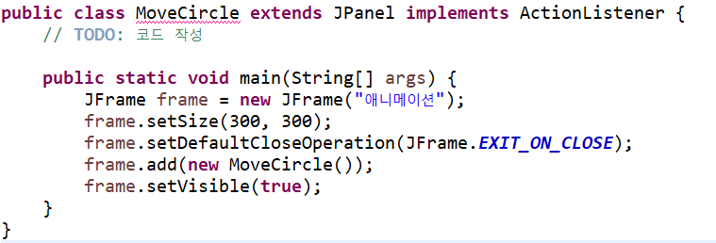
문제 3 (30점)
Timer 객체를 이용하여 움직이는 원을 MoveCircle에서 조건에 맞게 구현하고 테스트하세요.
원의 크기는 50으로 구현
으로 설정하여 0.01초(10밀리초)마다 x방향을 기준으로 1씩 이동하도록 구현
원이 패널의 끝 부분에 부딪힐 때마다 패널의 배경색이 바뀌며 원은 반대 방향으로 이동 - 배경색은 랜덤하게 변경
Hint: 강의 자료 11장 p.10(그래픽 좌표계)와 p.22(타원 그리기)를 참고하여 원이 그려지는 방식과 원의 크기를 생각하면 원이 패널의 끝 부분에 부딪히는 위치 알 수 있음 + 강의 자료 Lab 11-4: 애니메이션 작성하기 참고
Java Programming 2

Slide 12
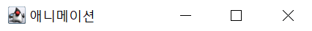
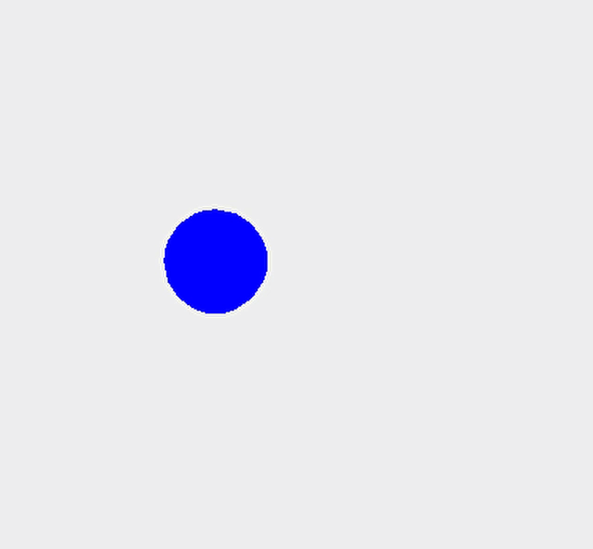
문제 3 (30점)
- 클래스 명 : MoveCircle
실행결과 예시 :
Java Programming 2

